Slide 2
11
1
2
g
a
e
t
n
U
i
3
g
a
e
t
n
U
i

Slide 3
1
Để tạo hiệu ứng chuyển động cho đối tượng em chọn vào thẻ nào?
A. Insert
B. Design
C. Animations
D. Review

Slide 4
2
Trong thẻ Animations em chọn lệnh nào để xuất hiện hộp thoại hiệu ứng chuyển động?
A. Apply to all
B. Custom Animation
C. Transition sound
D. Transition speed

Slide 5
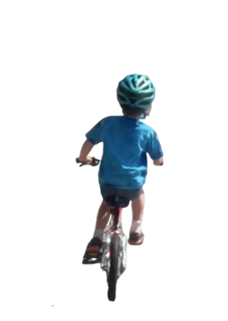
3
Em hãy mở một tệp trình chiếu mới, chèn hình ảnh con đường và cậu bé chạy xe đạp theo đường dẫn (D:\Thuc hanh 5). Sau đó, chọn hiệu ứng chuyển động theo đường định sẵn cho cậu bé chạy xe đạp.

Slide 6
A
B

Slide 7
BÀI 2:
MỞ RỘNG HIỆU ỨNG CHUYỂN ĐỘNG
Thứ tư, ngày 18 tháng 11 năm 2020
11

Slide 8
BÀI 2:
MỞ RỘNG HIỆU ỨNG CHUYỂN ĐỘNG
11
Thứ tư, ngày 18 tháng 11 năm 2020
A. Hoạt động cơ bản
B. Hoạt động nâng cao

Slide 9
Thứ tư, ngày 18 tháng 11 năm 2020
11
BÀI 2: MỞ RỘNG HIỆU ỨNG CHUYỂN ĐỘNG (TT)
A. Hoạt động cơ bản
Em hãy tìm hiểu SGK trang 63 các bước tạo hiệu ứng chuyển động theo đường cong.

Slide 10
A. Hoạt động cơ bản
- Các bước thực hiện tạo hiệu ứng chuyển động cong:
+ Bước 1: Nháy chọn vào cậu bé chạy xe để tạo chuyển động
+ Bước 2: Nháy chuột chọn thẻ rồi chọn
+ Bước 3: Hộp thoại xuất hiện.
+ Bước 4: Chọn rồi chọn
+ Bước 5: Chọn rồi chọn

Slide 11
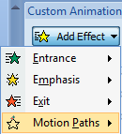
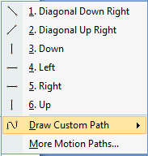
11
A. Hoạt động cơ bản

Slide 12
11
A. Hoạt động cơ bản
+ Bước 6:Vẽ đường cong chuyển động
- Nháy nút trái chuột tại vị trí bắt đầu
- Nháy nút trái chuột thêm một lần nữa tại vị trí muốn uốn cong.
- Nháy đúp chuột tại vị trí đích để kết thúc thao tác vẽ đường cong

Slide 13
11
B. Hoạt động thực hành
Em hãy mở tệp Thuchanh2.pptx
Yêu cầu Slide 3: Chọn hiệu ứng đường cong cho chú chim trên trang trình chiếu.
Yêu cầu Slide 4: Chọn hiệu ứng chiếc may bay bay chéo từ dưới lên.

Slide 14
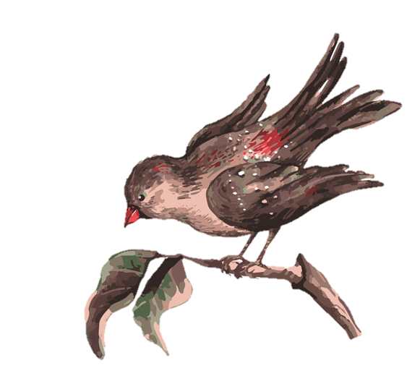
CỦNG CỐ
CỦNG CỐ
Em hãy quan sát hướng di chuyển của chú ong và chọn chuyển động bay sao cho phù hợp

Slide 15
1. Diagonal Down Right
2. Diagonal Up Right
3. Down
4. Left
5. Right
6. Up

Slide 16
Về nhà học bài.
DẶN DÒ
01
Về nhà học và xem lại bài.
02
Xem Bài 3: Chèn Âm Thanh Vào Bài Trình Chiếu.

Slide 17
Thank you

